Slide 1
Wed Project(Team2) 09/23
-숙박시설 등록 및 예약 사이트- (airbnb clone)
현재 완료
-회원정보출력 페이지 front 완료
-메인 페이지 작업 완료(상단 메뉴바 추가)
-spring DB 연결
-jsp 로그인, 로그아웃 작업 완료
진행중 상황
-숙소리스트 front 작업
-jsp 회원관련 기능 테스트
-호스트,게스트 구분 예약리스트
-리스트 클릭시 화면 넘기기
주요 변경 사항
-spring 활용

Slide 2
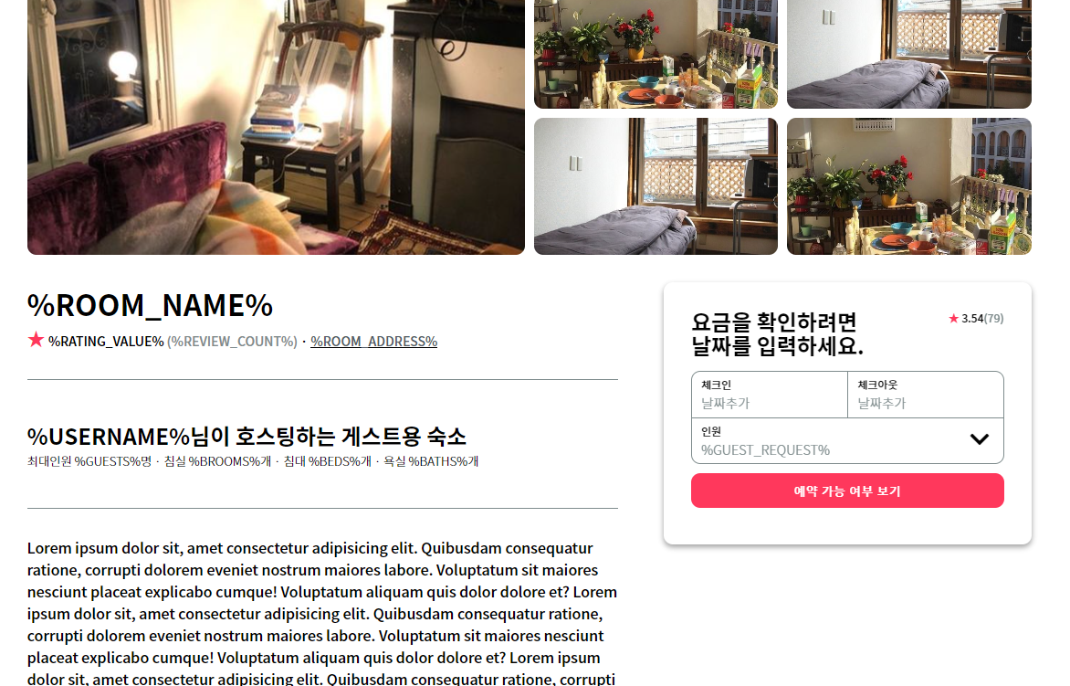
숙소정보페이지
숙소 정보 및 체크인 체크아웃 달력 구현 및 가격 표시

Slide 3
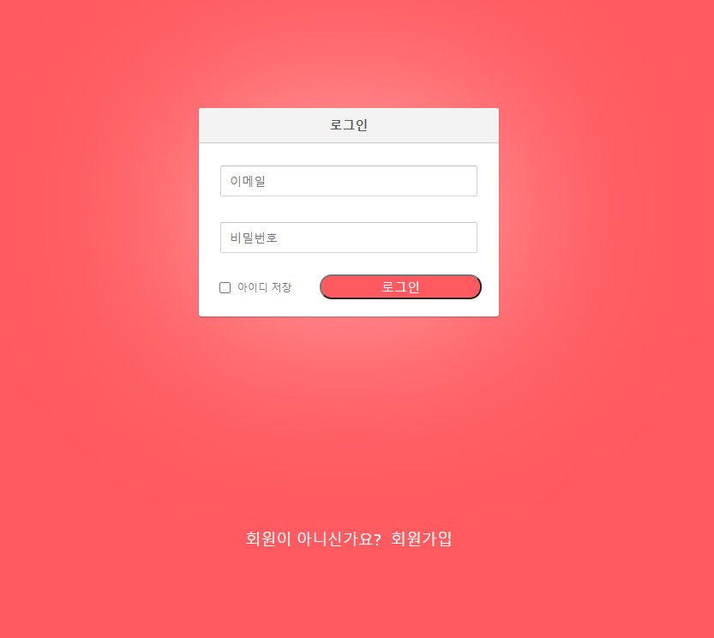
로그인 , 회원 가입 페이지
로그인 페이지 및 회원가입 클릭시 회원가입 페이지로 이동

Slide 4
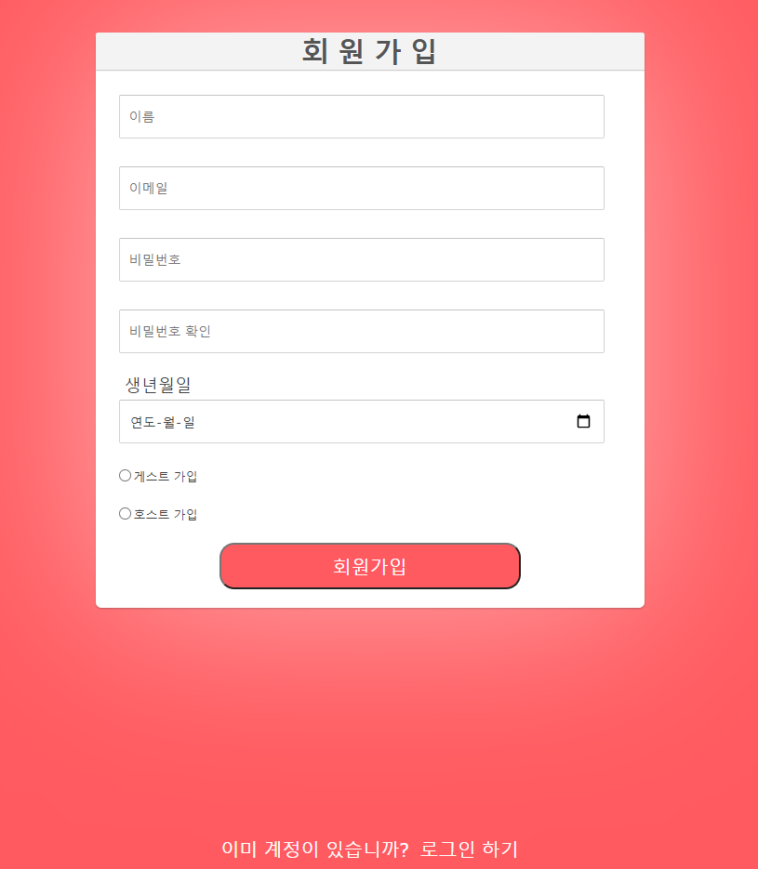
로그인 , 회원 가입 페이지
회원가입 페이지
이름,이메일(로그인아이디),
비밀번호,비밀번호 확인,
생년월일 입력하여 DB저장
로그인하기 클릭시 로그인 화면으로 페이지 이동
회원가입시
호스트,게스트 구분기능 삭제

Slide 5
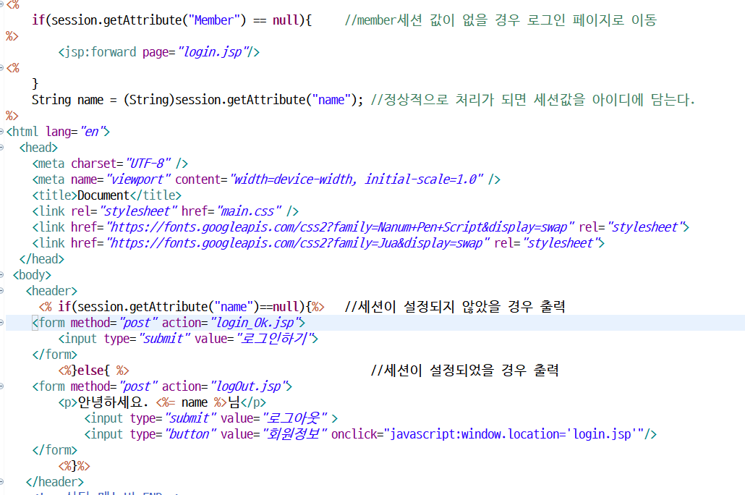
세션을 이용하여 로그인유지 (09/23)
-세션 설정하여 로그아웃 전까지 정보를 유지
-회원의 이름을 가져와서 출력함

Slide 6
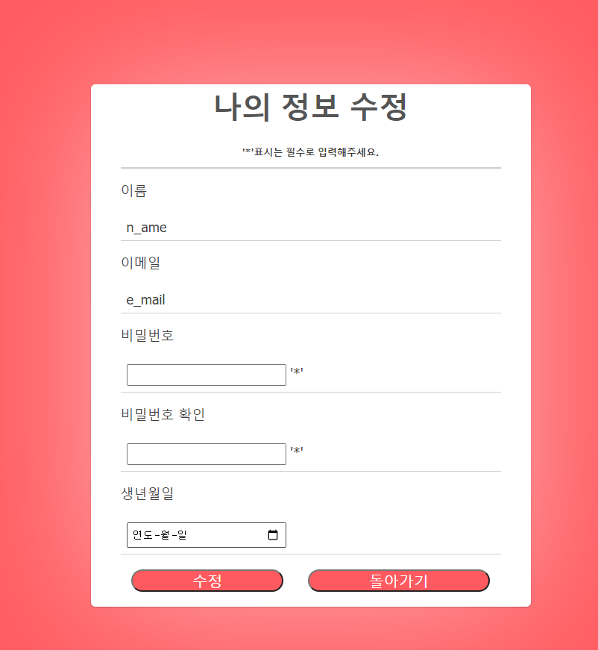
회원 정보 및 수정 페이지
이름과 이메일은
회원가입시 입력한 정보 그대로 출력 비밀번호와 생년월일만 변경 가능
돌아가기 누를시 세션 유지한채로 메인 화면으로 이동

Slide 7
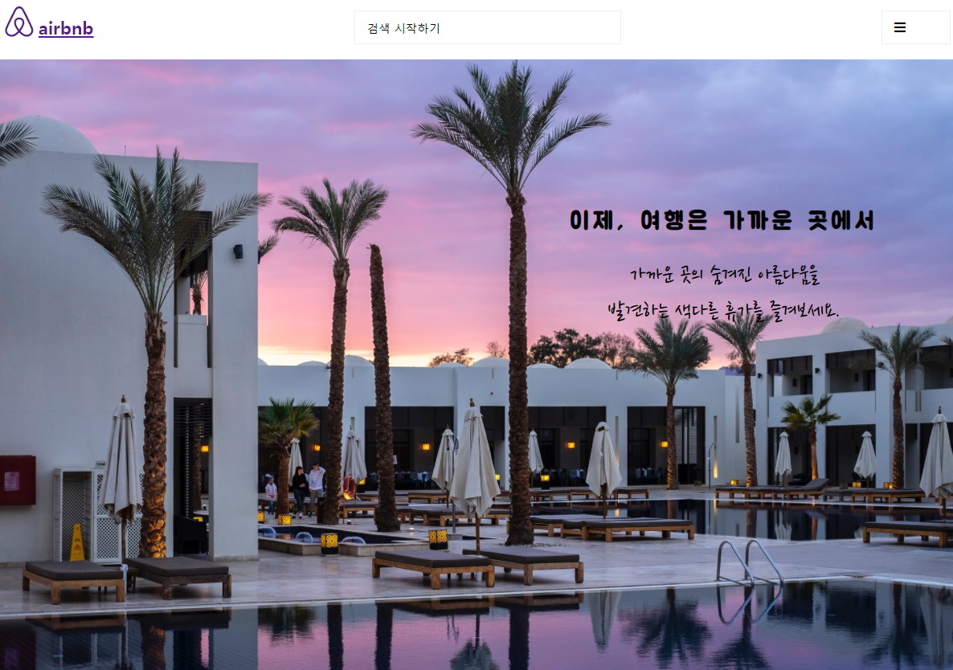
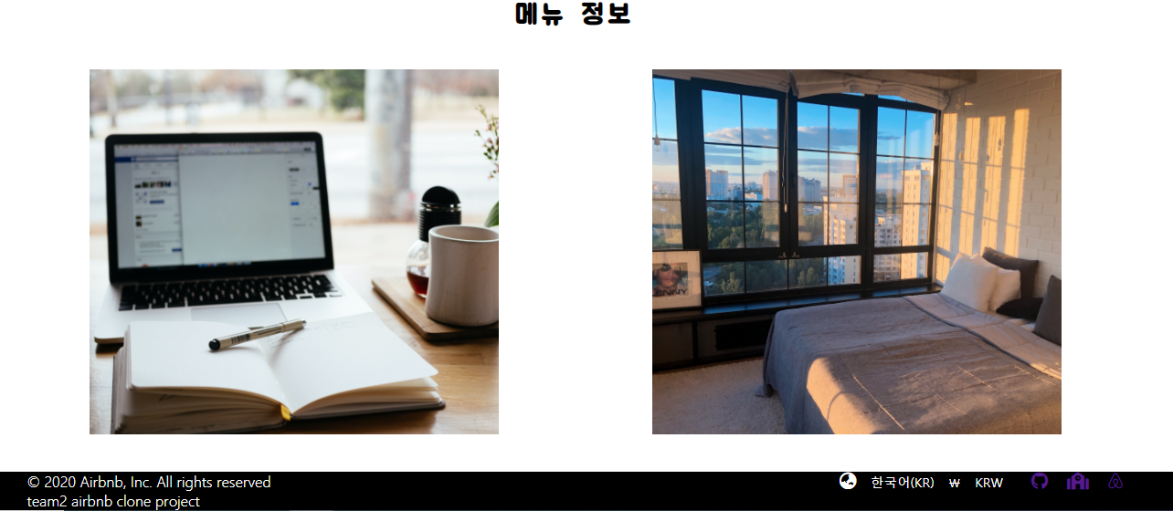
메인페이지
메인메뉴는 심플하게
메뉴정보 창을 띄우고 클릭시 해당되는 페이지로 이동
상단 메뉴바 및 footer
상단 메뉴바 클릭시 로그인 및 회원가입 메뉴 출력
로그인 되어있는 경우 로그아웃및 회원정보 메뉴 출력
footer부분은 사업자정보 및 부가기능 출력

